Slide 1
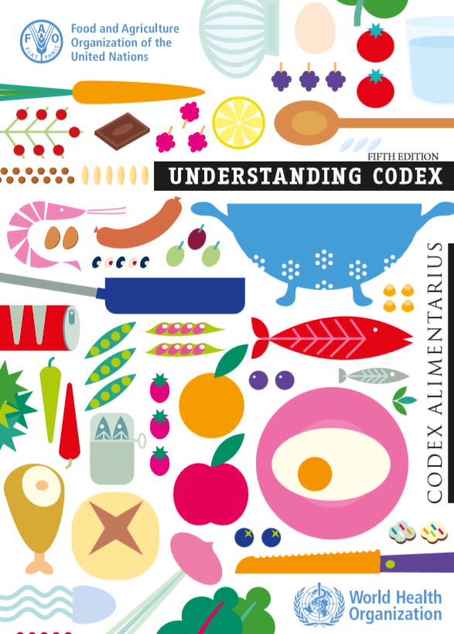
БЕЗПЕКА ХАРЧОВИХ ПРОДУКТІВ В КОНТЕКСТІ
ДИСЦИПЛІНИ «ТОВАРОЗНАВСТВО ХАРЧОВИХ ПРОДУКТІВ»
Андрєєва Ольга, викладач предмету «Товарознавство харчових продуктів»
С кожним роком зростає актуальність безпечності харчових продуктів в технології харчування.

Slide 2
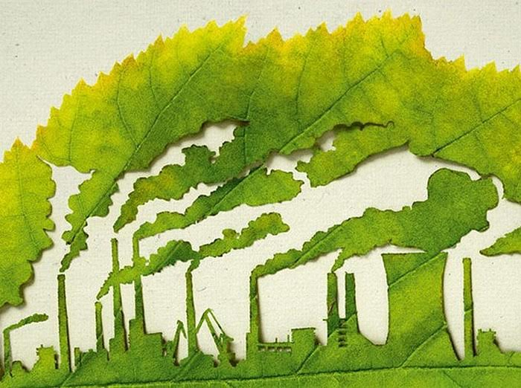
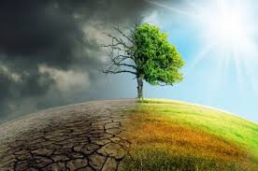
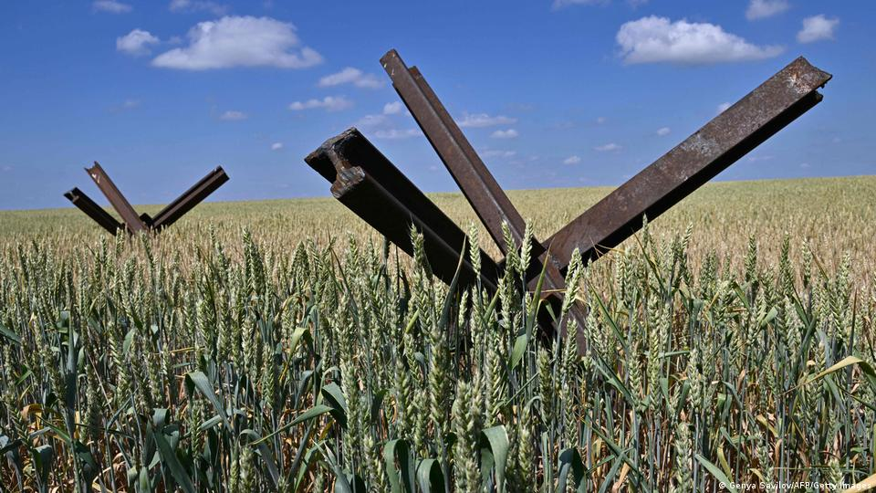
Життя і здоров’я людини в Конституції України визнані найвищою соціальною цінністю. Проте в Україні стан здоров’я людей погіршується: - внаслідок забруднення довкілля; - техногенними викидами підприємств, - автомобільного транспорту, - техногенними катастрофами; - військовими діями.

Slide 3
Зростає кількість дітей з вродженими вадами розвитку, церебральний параліч; психоневрологічні захворювання; вади серцево-судинної системи
Соціально-економічна криза та зубожіння громадян призводить до епідемічних вибухів туберкульозу, наркоманії, анемії, поширення самогубств, зниження народжуваності; поширюються захворювання, зумовлені ризикованим способом життя

Slide 4
Недбайливе, корисливе ставлення людини до біосфери призвело до того, що рослинний і тваринний світ став небезпечним для людини.
Безпека харчової сировини і продуктів харчування - найважливіші складові національної безпеки держави.
Безпечність харчових продуктів - показник, який характеризує відсутність токсичного, канцерогенного, мутагенного та іншого несприятливого діяння продуктів харчування на організм людини під час використання їх у фізіологічно прийнятих кількостях (ДСТУ 3993-2000).

Slide 5
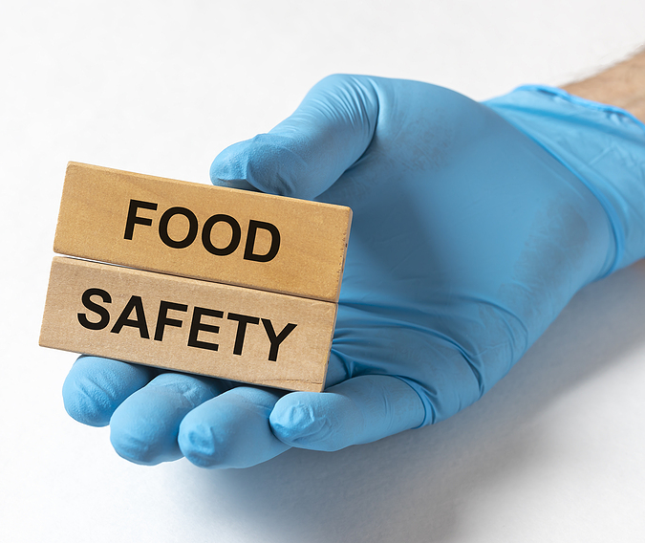
Відповідно до ст. 1 Закону України «Про безпечність та якість харчових продуктів» харчовий продукт (їжа) – це будь-яка речовина або продукт (сирий, включаючи сільськогосподарську продукцію, необроблений, напівоброблений або оброблений), призначений для споживання людиною.
Безпека харчових продуктів - відсутність загрози шкідливого впливу харчових продуктів, продовольчої сировини та супутніх матеріалів на організм людини.

Slide 6
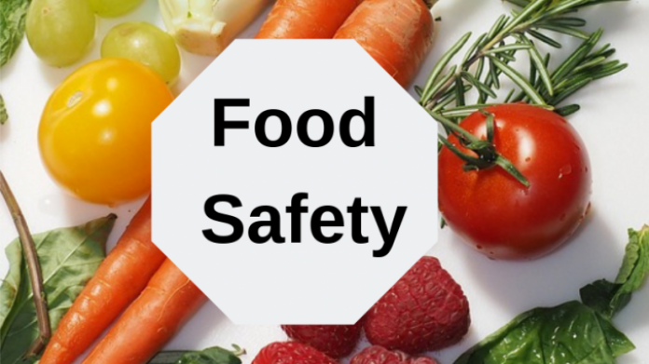
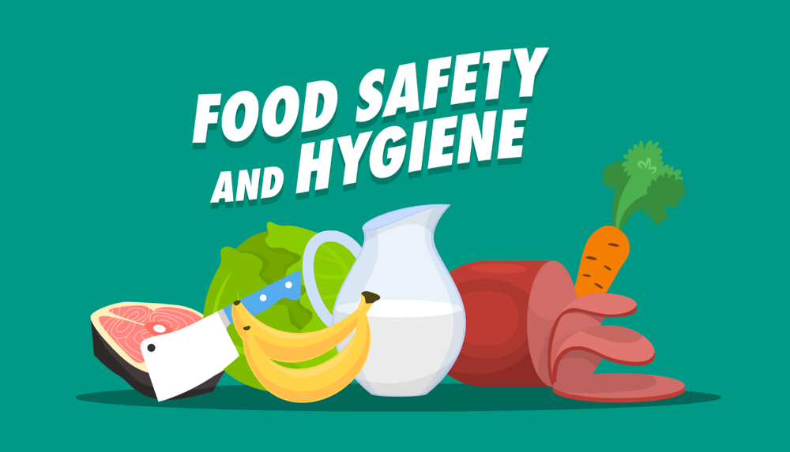
Практично всі харчові продукти містять ксенобіотики (чужорідні речовини) і контамінанти (забруднювачі); з отрут, які потрапляють в організм людини,
70% надходить з їжею, 20 % - з повітрям і 10 % - з водою.
Ксенобіотики - сполуки, які не властиві натуральному продукту, додані для покращення або збереження якості і харчових властивостей або утворюватися в результаті технологічної обробки продуктів, наприклад, харчові добавки (барвники, смакові інгредієнти, ароматизатори, антиоксиданти ін.).
З кожним роком кількість харчових добавок і асортимент продуктів харчування з ними збільшується.

Slide 7
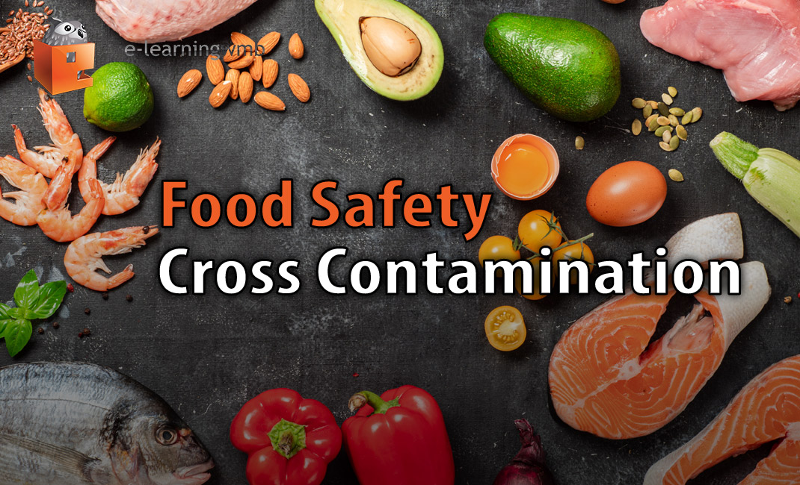
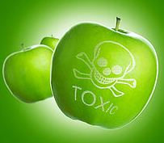
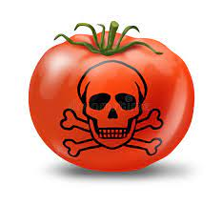
Найбільш небезпечними для здоров'я людини є контамінанти, які потрапляють у харчові продукти з навколишнього середовища - токсичні речовини промислових виробництв, транспорту, важкі метали, радіонукліди, нітрозаміни та інші канцерогени.
У всіх продуктах практично є залишки сільськогосподарських отрутохімікатів, гормональних препаратів, лікувальних і профілактичних медикаментів; токсичні метаболіти мікроскопічних грибів, бактерій, водоростей ін.

Slide 8
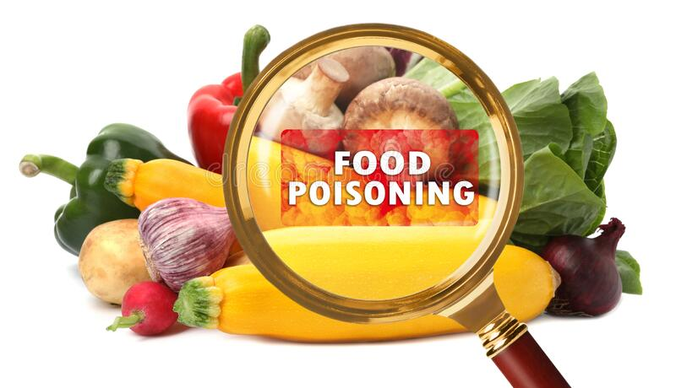
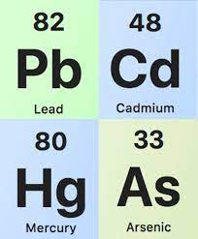
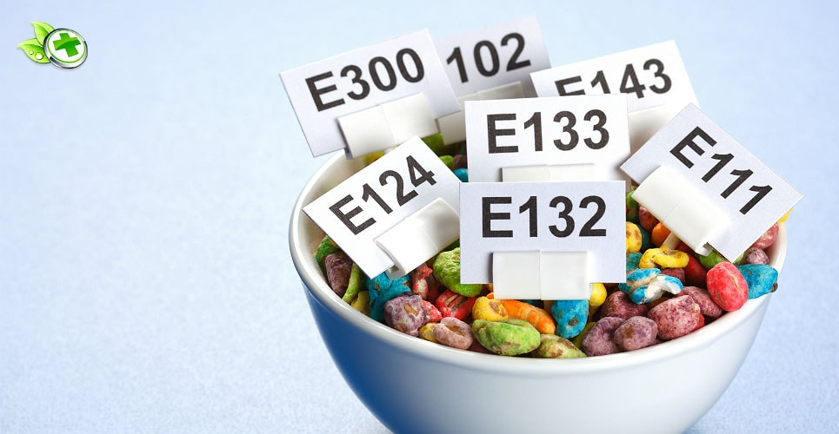
Хімічними контамінантами, які потрапляють із навколишнього середовища, є:
- метали: свинець, ртуть, олово, кадмій, хром, сурма, кобальт, нікель, миш'як, мідь, залізо, цинк;
- пестициди, метаболіти, продукти їх деградації:
- фосфорорганічні та хлорорганічні інсектициди, дитіокарбонати, метилбромід ін.;
- радіоізотопи: цезій-137, стронцій-90, йод-131;
- нітрати, нітрити, нітрозосполуки;
- інші речовини: поліциклічні ароматичні сполуки, полігалогенні дифеніли і терфеніли, стимулятори росту сільськогосподарських тварин, антибіотики ін.

Slide 9
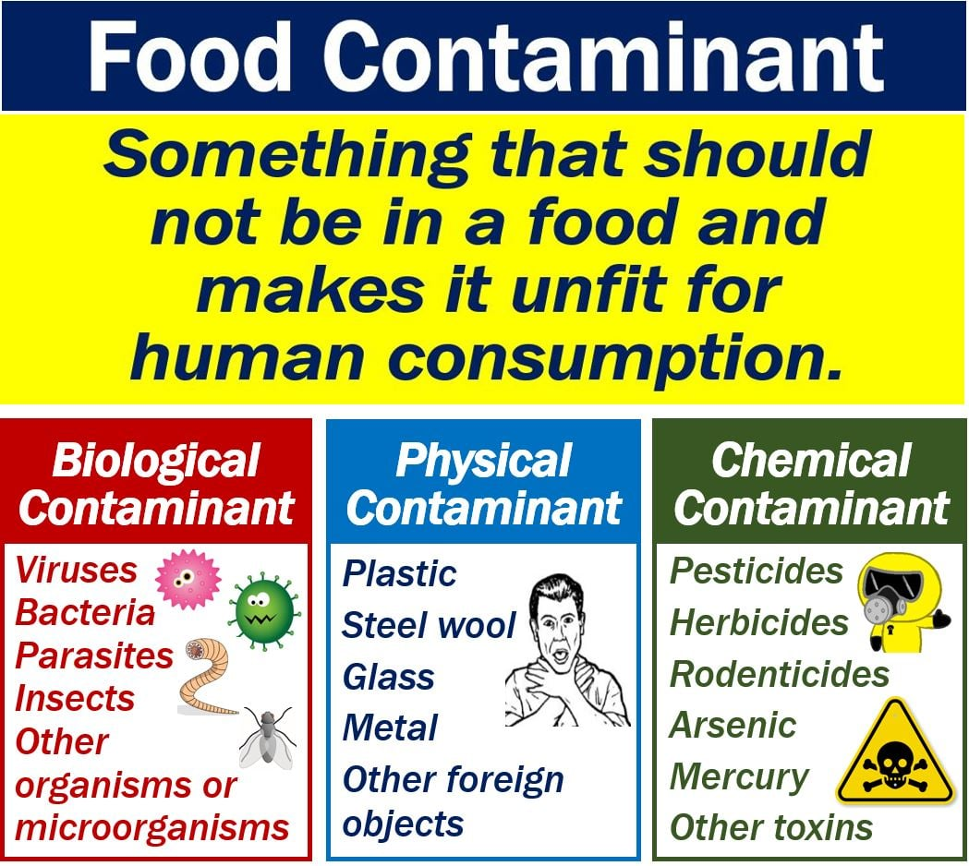
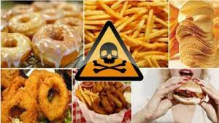
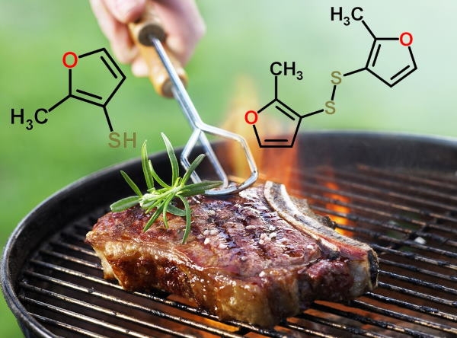
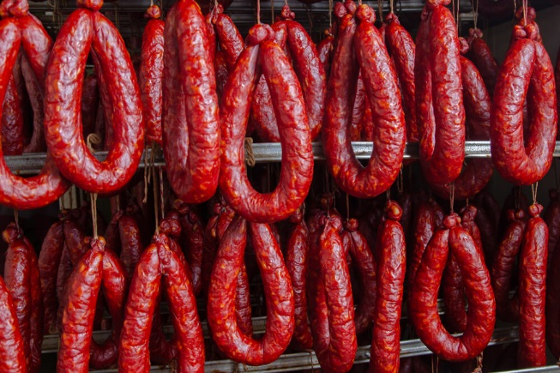
Канцерогени в оточуючому середовищі утворюються в результаті діяльності людини, продукуються живими організмами або виникають абіогенно (викиди вулканів, коксохімічні процеси).
Найбільш небезпечними є забруднення димовими викидами промислових підприємств, транспорту, отоплювальних систем ін. Споживання тваринами забрудненої рослинної сировини приводить до нагромадження канцерогенних речовин у молоці, м'ясі тварин, яйцях. При кулінарній обробці продуктів, їх копченні, смаженні утворюються хімічні речовини з канцерогенною дією.

Slide 10
Джерелами канцерогенів у харчових продуктах можуть бути метаболіти рослин і мікроорганізмів, які продукують канцерогенні мікотоксини.
При використанні неякісних пакувальних матеріалів, порушенні умов транспортування і зберігання у продукти мігрують поліциклічні ароматичні вуглеводні, поліхлоровані ди- і трифеніли, важкі метали, нітросполуки та інші канцерогенні речовини.
Антропогенні джерела забруднення харчових продуктів і продовольчої сировини є домінуючими, тому забруднення навколишнього середовища є свого роду індикатором оцінки їх екологічної чистоти і безпеки.

Slide 11
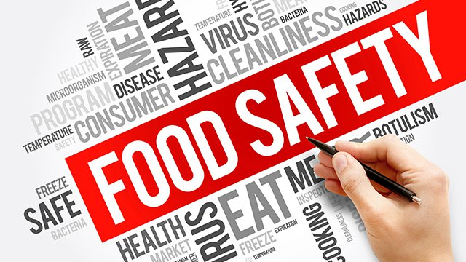
Зростання якості продукції і послуг, забезпечення конституційних прав громадян України, як споживачів, є невід’ємною частиною цивілізованого ринку ресторанних послуг в нашій державі.
При цьому безпечність продукції стала ключовим ресурсом досягнення і підтримки конкурентних переваг на ринку ресторанних послуг.
Одним із завдань дисциплін «Товарознавство харчових продуктів», «Санітарія та гігієна» в освітньому процесі є найповніше представити інформації щодо:
проблем безпеки харчування, новітніх НД, адаптованих до світових стандартів якості та безпеки продуктів харчування, технологій обробки сировини, харчових виробництв, сучасних викликів контамінації їжі;
вмісту та впливу ксенобіотиків і контамінантів на організм людини;
допустима добова доза (ДДД), яка визначає допустиме добове надходження (ДДН) шкідливих речовин і гранично допустиму концентрацію (ГДК) в продукції;

Slide 12
Інтенсифікація і глобалізація міждержавних торгових відносин, виробництва харчових продуктів обумовили створення міжнародного харчового законодавства щодо вимог до безпеки харчових продуктів - Кодекс Аліментаріус (лат. Codex Alimentarius) - харчовий кодекс, харчовий закон
Це збірник міжнародно схвалених і поданих в однаковому вигляді стандартів на харчові продукти, розроблених під керівництвом FAO/WHO, спрямованих на захист здоров'я споживачів і гарантування чесної практики в торгівлі ними.
Містить положення щодо гігієни харчових продуктів, харчових добавок, залишків пестицидів та інших контамінантів, маркування продуктів, методів аналізу та відбору проб; рекомендації, яких має дотримуватися міжнародна спільнота для захисту здоров’я споживачів і забезпечення однакових торговельних методів у вигляді правил, норм, настанов та інших документів.

Slide 13
До міжнародного продажу не допускаються продукти, що містять отруйні речовини, непридатні для споживання продукти розпаду, хвороботворні речовини і ксенобіотики, фальсифіковані і не відповідні етикетці продукти; продукти, що були приготовлені, упаковані та зберігалися / транспортувалися з порушенням санітарних правил чи іншим способом становлять загрозу здоров’ю людини
Комісією Codex Alimentarius опубліковано документ «Система аналізу небезпечного фактору і контрольної точки і керівництво до її застосування», який використовується у всьому світі як стандарт, що забезпечує належний контроль харчової продукції.

Slide 14
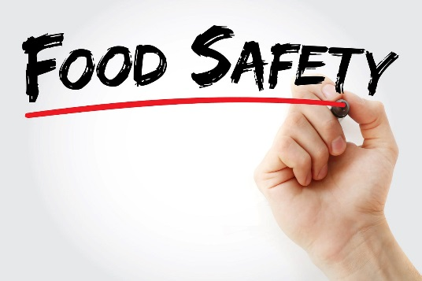
Національну комісія України з Кодексу Аліментаріус створено у 1998 р.
23 липня 2014 Верховна Рада України ухвалила законопроект № 4179 а, який стосується гармонізації законодавства України та Європейського Союзу у сфері безпеки та якості харчових продуктів.
Зазначений документ передбачає «Забруднювачі» їжі (речовини, які потрапляють із навколишнього середовища і мають токсичний вплив), введення в Україні європейської моделі системи гарантування безпеки і якості продуктів харчування, що базується на процедурах HACCP (Hazard Analysis and Critical Control Points - аналіз небезпечних чинників і критичні контрольні точки)

Slide 15
Стаття 50 Конституції України гарантує кожному громадянину право вільного доступу до інформації про стан довкілля, про якість харчових продуктів, а також право на її поширення; така інформація ніким не може бути засекречена. Держава встановила певні гарантії, і усі закони та інші нормативно-правові акти мають відповідати наведеній конституційній нормі.
Державні органи видають закони, постанови, стандарти та інструкції, сукупність яких називають харчовим законодавством. До числа нормативних документів входять, зокрема, державні санітарні правила і норми, кодекси, технічні та технологічні регламенти, СанПіН (санітарні правила і норми), національні (ДСТУ) та галузеві (ГСТУ) стандарти України, міждержавні стандарти та нормативні документи підприємства. У цих документах максимально враховано чинники, що впливають на якість і безпеку харчової продукції.

Slide 16
НАССР є системою, призначеною для ідентифікації небезпечних факторів (біологічних, фізичних, механічних або хімічних властивостей харчової продукції, які можуть вплинуть на її безпеку) і встановлення засобів, необхідних для їх контролю.
Ця система займає провідне місце у світовій харчовій індустрії, визнана в світі найякіснішою системою, одна зі складових Системи менеджменту безпеки харчової продукції, яка в свою чергу забезпечує попередження виникнення небезпек на всіх етапах харчового ланцюжка, від первинного виробника сировини до кінцевого споживача
В Україні вимоги до розробки та впровадження систем управління безпечністю харчової продукції за принципами НАССР задекларовані ДСТУ 4161-2003 «Система управління безпечністю харчових продуктів. Вимоги» та ДСТУ ISO 22000:2007 «Системи управління безпечністю харчових продуктів. Вимоги до будь-яких організацій харчового ланцюга».

Slide 17
НАССР в ЗРГ
НАССР - Hazard Analysis Critical Control Points - система, що дозволяє передбачити оцінити ризики і запобігти випуск небезпечної харчової продукції, тим самим, забезпечити споживачам гарантії безпеки продукції.

Slide 18
Вимоги до маркування
харчових продуктівЗакон України щодо інформації для споживачів харчових продуктів https://zakon.rada.gov.ua/laws/show/2639-19#Text

Slide 20
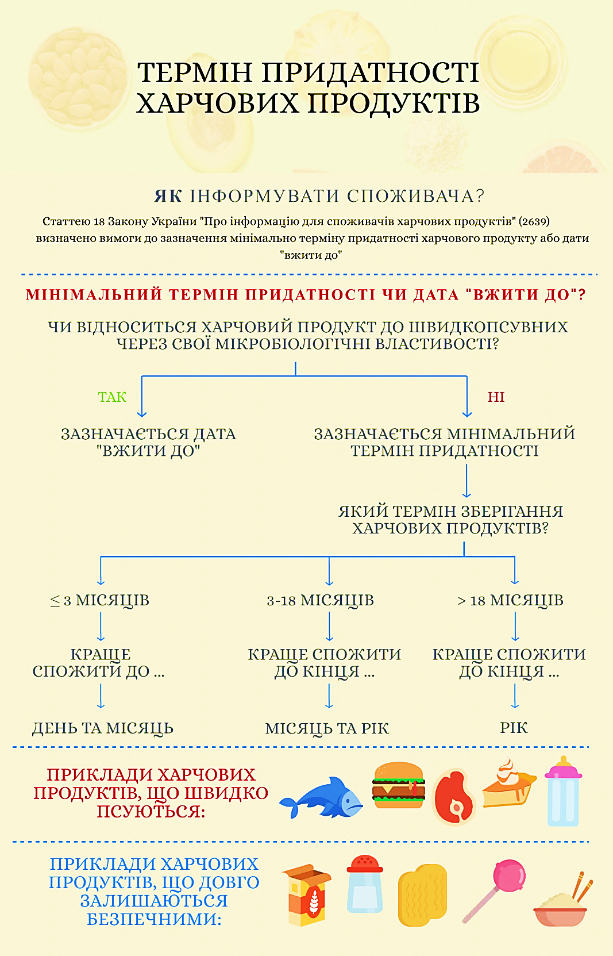

Slide 21
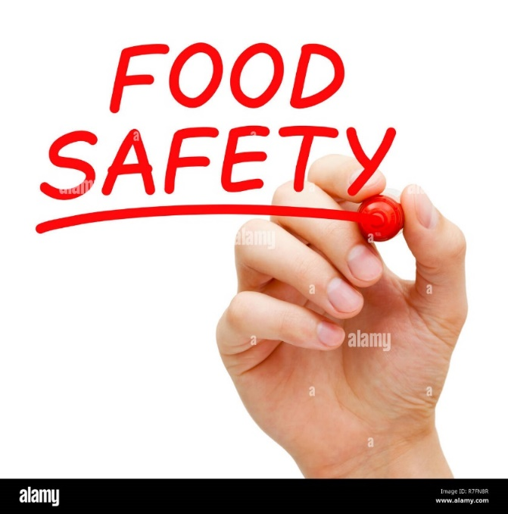
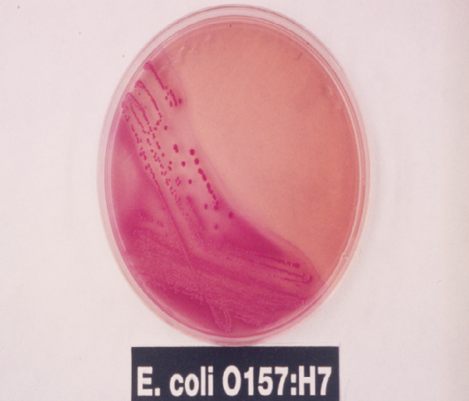
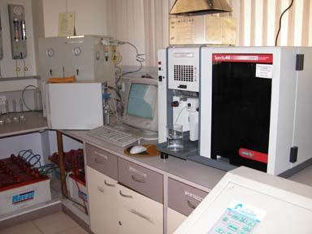
Безпечний харчовий продукт - харчовий продукт, який не створює шкідливого впливу на здоров'я людини безпосередньо чи опосередковано за умов його виробництва та обігу з дотриманням вимог санітарних заходів та споживання (використання) за призначенням (Закон України Про безпечність та якість харчових продуктів)
Більшість ознак безпечності харчових продуктів не можна розпізнати безпосередньо, для їх вимірювання потрібні лабораторні дослідження.

Slide 22
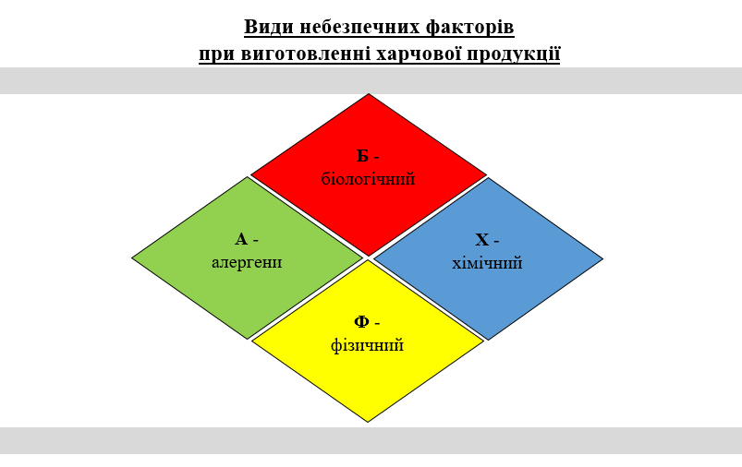
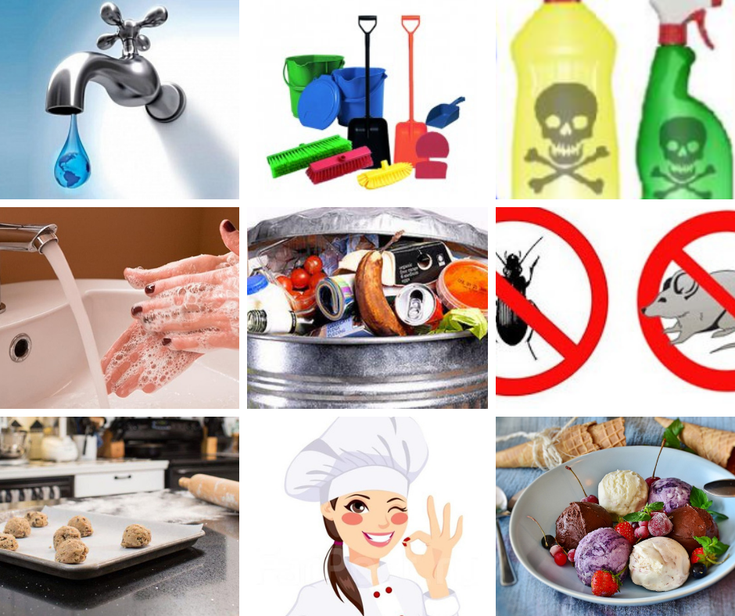
У системах безпечності харчової продукції “небезпечний чинник” (біологічний, хімічний або фізичний) означає стан або забруднення харчових продуктів, що може справити негативний вплив на здоров'я людини та/або викликати захворювання.

Slide 23
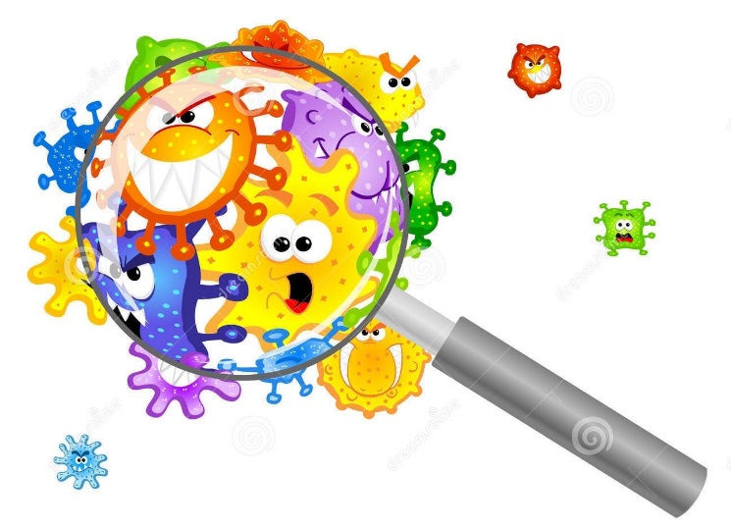
Біологічні небезпечні чинники
В категорію біологічної небезпеки входять організми, що викликають хвороби (патогени), які можуть інфікувати або викликати інтоксикацію у людей, а також служити причиною захворювань, що передаються через харчовий продукт.
Існує ряд інфекцій, які виникають у результаті споживання харчового продукту, що містить шкідливі організми.
Мікроорганізми - це неклітинні, одноклітинні або багатоклітинні біологічні об’єкти;
До них належать пріони, віруси, бактерії, дріжджі, пліснява та паразити;
Вони можуть бути:
корисними;
шкідливими;
патогенними.

Slide 24
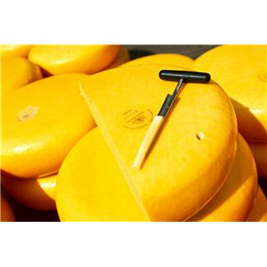
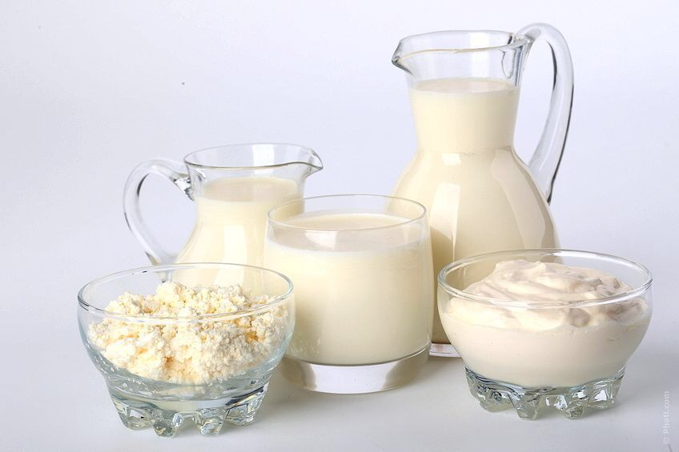
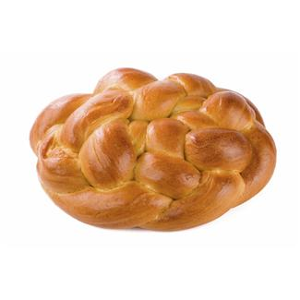
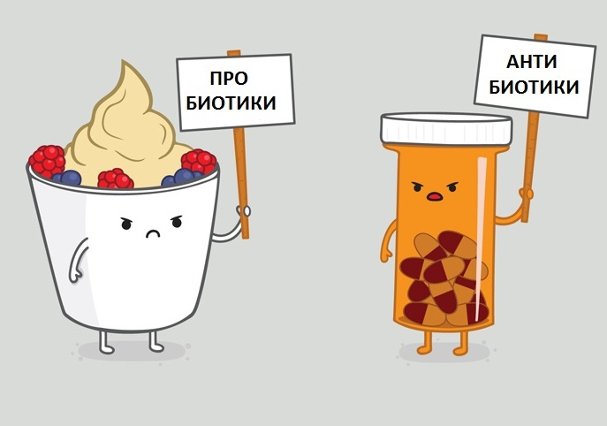
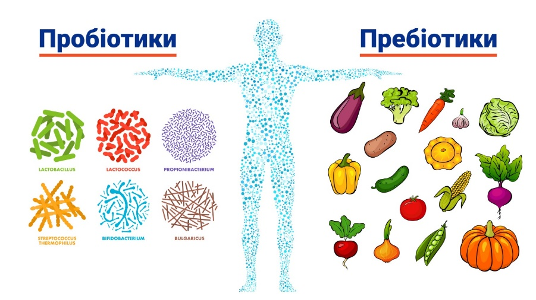
Типи мікроорганізмів
Корисні (або допоміжні):
додаються до харчових продуктів або природно в них присутні;
ферментують харчові продукти, щоб зберегти їх та/або створити унікальний аромат і структуру;
приклади: сир, кефір, сметана, хліб, кисла /ферментована капуста та маринади

Slide 25
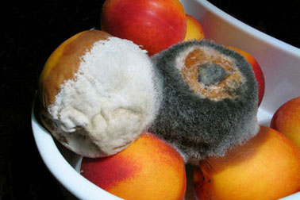
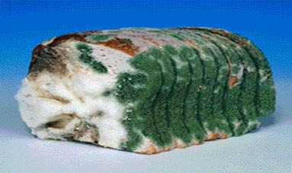
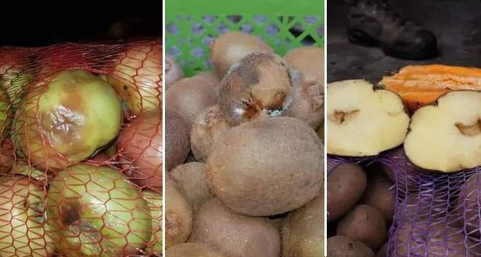
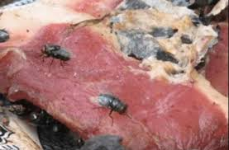
Типи мікроорганізмів
Шкідливі:
Змінюють органолептику харчових продуктів та роблять їх непридатними або псують продукти;
Впливають на якість харчових продуктів, не обов'язково на їх безпеку;
Приклади: безбарвні, м'які або покриті “мохом” овочі; кисле молоко; слизьке, гниле м'ясо.

Slide 26
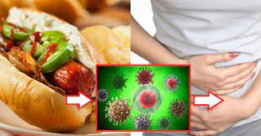
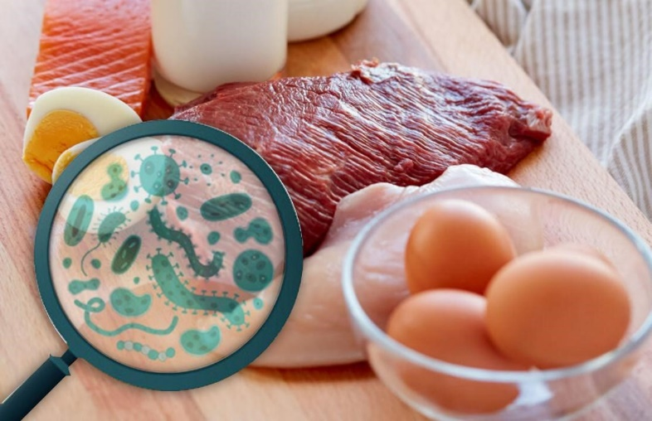
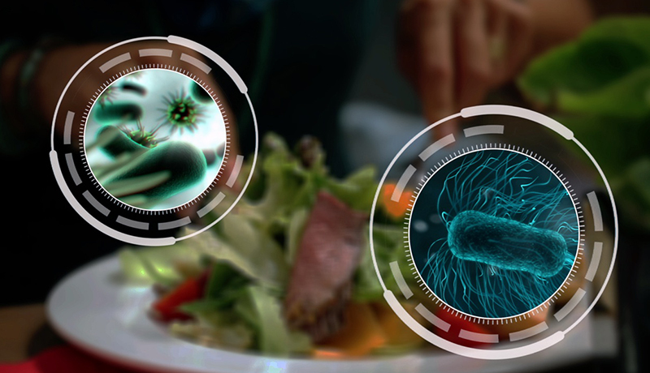
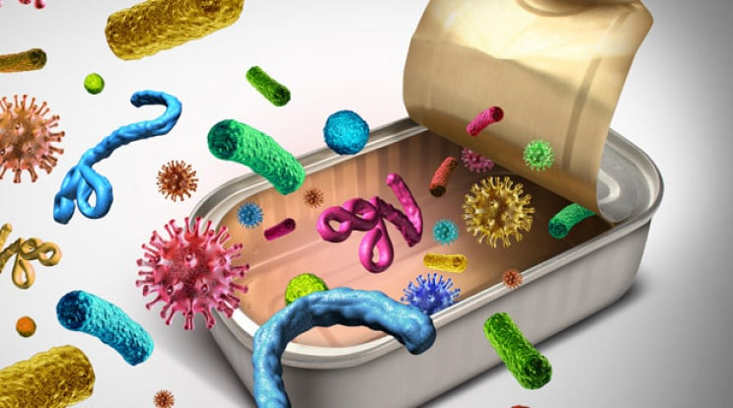
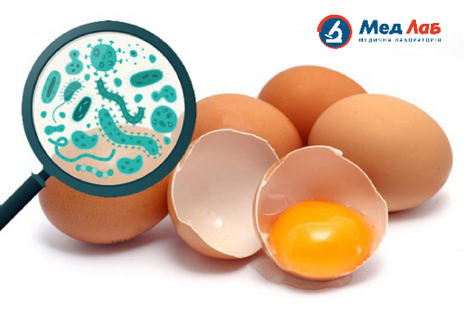
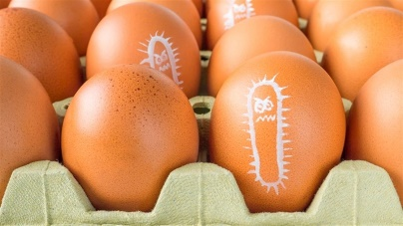
Типи мікроорганізмів за патогенністю
Патогенні (ті, що викликають захворювання):
спричиняють захворювання, які можуть варіюватися від легких до таких, що загрожують життю;
приклади - харчові продукти, забруднені сальмонелою або E. сoli O157:H7. Загальні ознаки та симптоми включають в себе нудоту, блювання і діарею.
Умовно-патогенні (ті, що викликають захворювання лише при значній кількості клітин)
Непатогенні

Slide 27
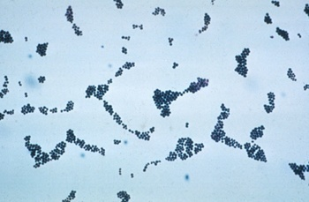
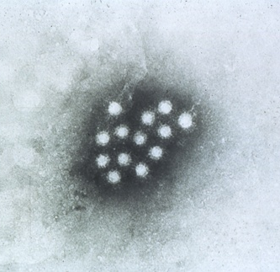
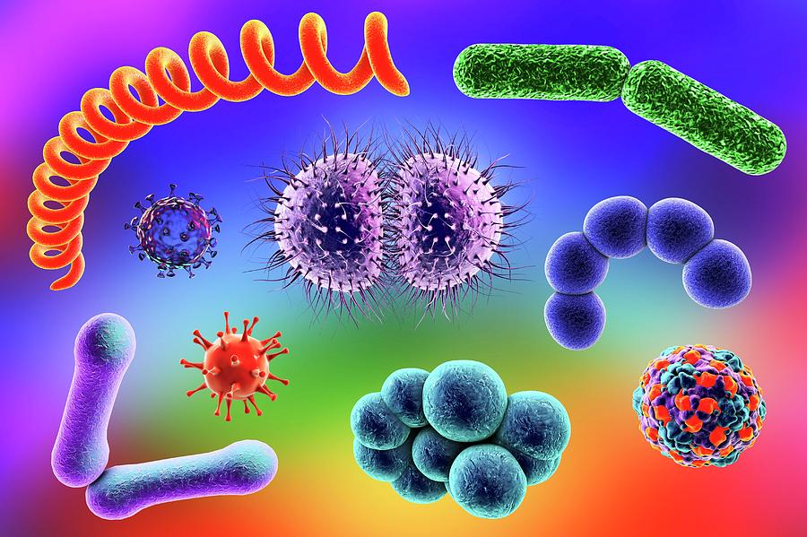
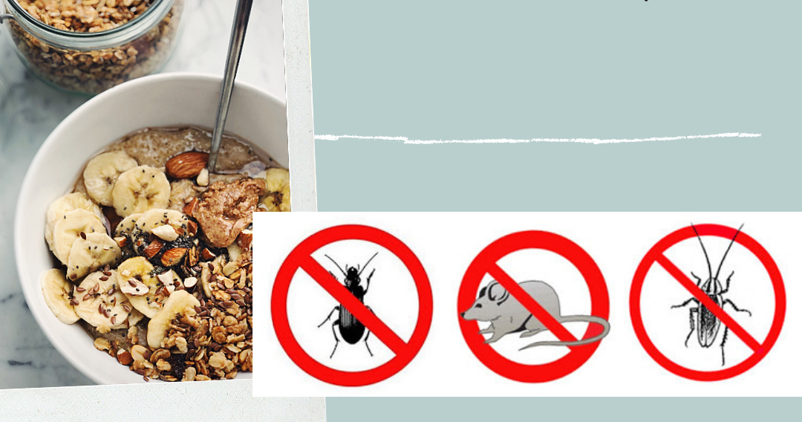
Мікроорганізми, що викликають захворювання, називаються ПАТОГЕННИМИ
Бактерії – одноклітинні організми, які мешкають всюди;
Віруси – неклітинні мікроорганізми, які живуть і розмножуються в виключно в живій клітині;
Паразити - глисти або протозоа, які живуть в організмі-носії тварини або людини.
Бактерії
Віруси
Паразити

Slide 28
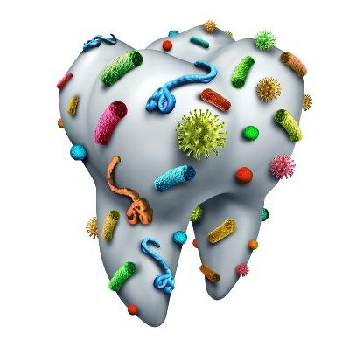
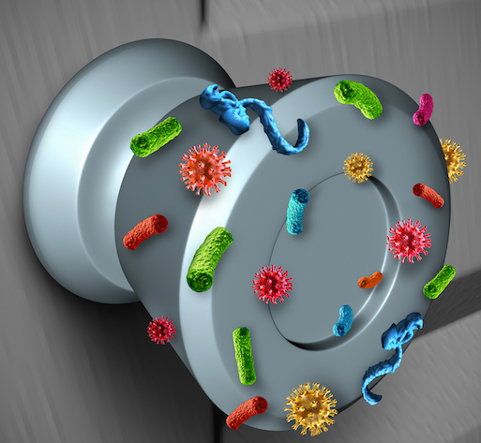
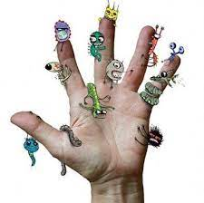
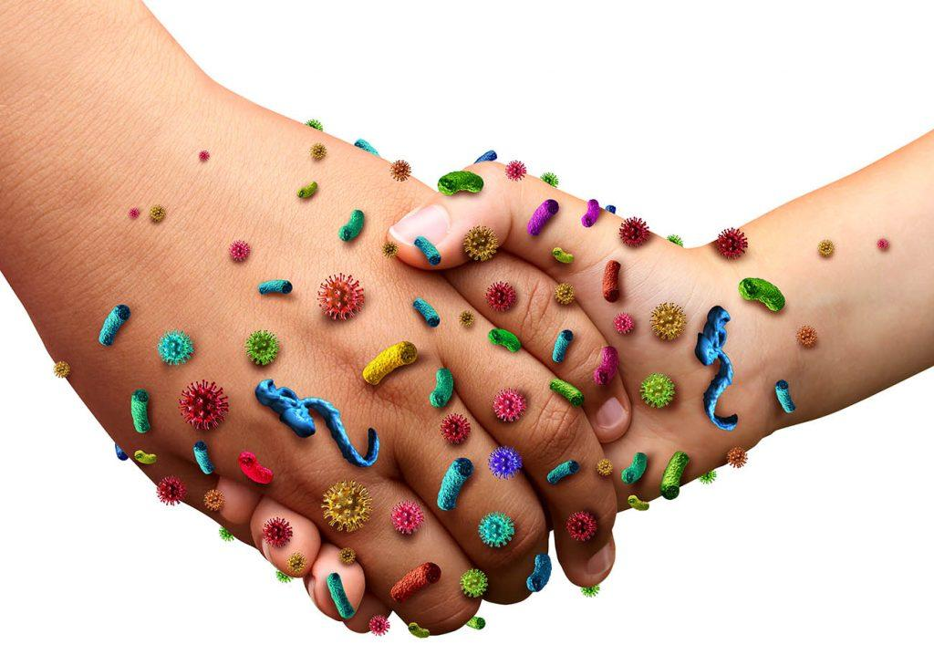
Де живуть мікроорганізми
Переважно, в ґрунті…
Listeria monocytogenes;
Bacillus cereus;
Clostridium botulinum;
Clostridium perfringens…
Організми, що живуть у кишечнику людей та тварин:
різновиди Salmonella;
E. сoli O157:H7;
різновиди Shigella;
Campylobacter jejuni;
віруси та паразити…

Slide 29
Мікроорганізми
мікроскопічні організми, які мешкають всюди;
(у повітрі, ґрунті та воді; у кишечниках тварин і людей; на поверхні фруктів та овочів; у сирому м'ясі, птиці та морепродуктах; на шкарлупі горіхів; на комахах і гризунах; на руках, шкірі, волоссі та одязі людей);
невидимі неозброєним оком: щоб їх побачити, треба їх збільшити в 1000 разів (400 мільйонів бактерій за розміром дорівнюють дрібці цукру);
викликають найбільшу кількість смертей через хвороби, пов'язані з харчовими продуктами
Щоб розмножуватися та викликати захворювання, мікроорганізмам потрібні:
Волога, що присутня в більшості харчових продуктів, зокрема, у фруктах та овочах;
Поживні речовини, які є в більшості харчових продуктів;
Прийнятна температура, особливо кімнатна або трохи вища Т;
Час.

Slide 30
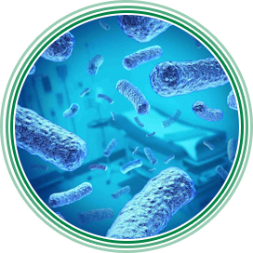
Бактерії розмножуються шляхом поділу надвоє
0 хв.
Приклад розмноження бактерій, які подвоюються кожні 20 хвилин
На фактичні темпи розмноження впливають декілька чинників
20 хв.
40 хв.
60 хв.
80 хв.
10 год. = > 1 мільярд клітин!

Slide 31
Віруси
Віруси - облігатні внутрішньоклітинні паразити, які вселяються в живі клітини, а потім використовують їх аппарат ДНК для розмноження;
Віруси не розмножуються в харчових продуктах;
Інфіковані люди поширюють віруси через фекалії, мокроти, кров тощо;
Вірусне захворювання, пов'язане з харчовими продуктами, переважно є наслідком недотримання особистої гігієни людиною-носієм вірусу, який працює з продуктами;
Віруси також можуть передаватися через забруднену воду та лід.
Віруси: контроль
Особи, що працюють із харчовими продуктами, мають додержувати належної особистої гігієни;
Хворим працівникам категорично забороняється працювати з харчовими продуктами;
Вода, що використовується для пакування, обробки та заморожування, має бути питною.

Slide 32
Паразити
Одноклітинні або багатоклітинні організми, які можуть колонізуватися у шлунково-кишковому тракті (ШКТ) людини;
Зазвичай мають складні життєві цикли, що включають колонізацію ШКТ людини або тварини і виділення “цист”, які можуть зберігатися в навколишньому середовищі та заражати інших в результаті споживання;
Протозойні паразити та глисти - найпоширеніші організми, асоційовані з харчовими продуктами.
Найпоширеніші паразити, що асоціюються з харчовими продуктами (або водою):
Giardia lamblia;
Cryptosporidium parvum;
Cyclospora cayetanesis;
Toxoplasma gondii.

Slide 33
Глисти
Невеликі багатоклітинні організми, які можуть колонізуватися у ШКТ або в інших тканинах людини;
Найпоширеніші глисти, що асоціюються з харчовими продуктами:
Anisakis simplex та подібні види;
інші глисти, що асоціюються з морепродуктами;
Trichinella spiralis та подібні види Trichinella;
Ascaris lumbricoides і Trichuris trichiura.

Slide 34
ПРОФІЛАКТИКА ЗАХВОРЮВАНЬ, ПОВ'ЯЗАНИХ ІЗ ХАРЧОВИМИ ПРОДУКТАМИ
Необхідно вживати запобіжні заходи, якщо при вирощуванні фруктів та овочів використовують тваринні добрива та компост для ґрунту;
Знищувати або видаляти збудників хвороб, пов'язаних із харчовими продуктами;
Запобігати розмножуванню збудників хвороб, пов'язаних із харчовими продуктами;
Використовувати питну воду для всіх виробничих операцій при митті, пакуванні, переробці.

Slide 35
Критична точка контролю
- Температура. Якщо в процесі зберігання порушений температурний режим і режим вологості, то існує ризик розмноження мікроорганізмів. - Період зберігання. Тривале зберігання продукції при допустимій Т все одно призведе до погіршення її якості. Наприклад, морожена риба зберігається всього 3 місяці. - Відсутність консервантів. Продукти, які не містять консервантів, відносяться до швидкопсувних і вимагають спеціальних умов їх зберігання. - Якість води, рівень рН, кількість поживних речовин, кисень, тощо є факторами, що впливають на розвиток бактерій, мікробів і патогенів. Розвиток патогенної мікрофлори є фактором, який необхідно контролювати.
Для цього враховують: - гігієну персоналу (розробка санітарно-гігієнічних процедур); - перехресне зараження (при установці місць зберігання, доцільно залучити консультанта); - очищення робочих місць (необхідна розробка процедур з очищення робочого місця). Для зниження ризику, пов'язаного з розвитком патогенної мікрофлори, використовують охолодження сировини та готової продукції, миття та дезінфекцію приміщень, обладнання, поверхонь та тари.

Slide 36
Загальні точки контролю щодо біологічних небезпечних чинників
Мікробіологічні критерії для сировини;
Чинники збереження продукції (pH, масова частка вологи…);
Час/температура (приготування, заморожування тощо);
Запобігання перехресному забрудненню;
Робота з харчовими продуктами (гігієна працівника);
Гігієна обладнання та виробничого середовища;
Цілісність пакування (зберігання, дистрибуція);
Рекомендації щодо вживання для користувача.

Slide 37
Хімічні небезпечні чинники та засоби контролю
Хімічні небезпеки - хімічні елементи та їх з’єднання, які несуть загрозу здоров'я людини. Поділяються на основні категорії: - заборонені речовини (не дозволені до використання пестициди та харчові добавки), не допущені для харчових підприємств, інші. - природні отруйні та шкідливі речовини, наприклад, свинець, ртуть.
Природні хімічні речовини;
Навмисно додані хімічні речовини;
Ненавмисно або помилково додані хімічні речовини.

Slide 38
Хімічні елементи, речовини та сполуки можуть перебувати у твердому, газоподібному та рідкому агрегатних станах, проникають через органи дихання, шлунково-кишковий тракт, шкіру та слизові оболонки:
пестициди, мінеральні добрива, антибіотики ін.
консерванти, підсилювачі смаку, різноманітні добавки, пакувальні матеріали, засоби використовувані при пакуванні;
дезінфікуючі засоби, миючі засоби, фарби, розчинники ін.
зараження із зовнішнього середовища: свинець, миш'як, кадмій, ртуть тощо.
Міри з усунення хімічних небезпек: - застосування тільки дозволених хімікатів, здійснення контролю за дезінфікуючими та миючими засобами; - огляд устаткування перед початком роботи на наявність патьоків масел; - використання інгредієнтів харчового призначення, дотримання норм закладки харчових добавок, інгредієнтів; - вхідний контроль всієї сировини і матеріалів; - дотримання вимог зберігання продукції ін.

Slide 39
Приклади забруднювачів, що попадають в продукти та можуть становити хімічну небезпеку
Джерело | Чому це загроза?
Вирощування рослин: сільськогосподарські хімікати (пестициди, інсектициди, гербіциди) | При неналежному використанні дуже токсичні або справляють тривалий негативний влив на стан здоров’я
Хімічні миючі засоби (кислоти, луги) | Викликають хімічні опіки, якщо їх рівень у продуктах надто високий
Компоненти обладнання (з'єднувальні частини мідних труб) | Продукт із високою кислотністю може викликати вилуговування важких металів із труб і з'єднань (наприклад міді та свинцю)
Хімікати, що використовуються для обслуговування обладнання (мастила) | Деякі хімічні речовини, не дозволені для застосування у харчовій промисловості, можуть бути токсичними
Речовини пакувальних матеріалів (олово) | Надмірний вміст нітритів у продуктах може спричинити активне виділення полуди в ємностях без покриття, що призводить до надмірного вмісту олова в продуктах
Notes:
9
20
19
19
9
9
10

Slide 40
Приклади харчових добавок, які при неправильному застосуванні можуть становити хімічну небезпеку
Джерело | Чому це небезпека?
Нітрит, нітрати натрію (консервант) | У великій концентрації може бути токсичним
Вітамін A, вітамін Д (підживлювальна добавка) | У великій концентрації можуть бути токсичними
Сульфіти (консервант) | Може викликати неприйняття продукту у людей із підвищеною чутливістю

Slide 41
Хімічні речовини, що додаються навмисно
Харчові добавки
Речовини, що регулюють аромат та смак харчових продуктів (ароматизатори, посилювачі смаку та аромату, підсолоджувачі, замінники солі, підкислювачі);
Речовини що регулюють консистенцію, структуру (згущувачі, желеутворюючі, піноутворюючі, емульгатори, наповнювачі)
Речовини, що підвищують строки зберігання (консерванти, гази, антиокислювачі, вологоутримувальні, плівкоутворювальні, стабілізатори)
Речовини що прискорюють технологічні процеси (ферменти, розпушувачі, пропеленти, освітлюючи речовини, піногасники, хлібопекарні поліпшувачі та ін.)
Речовини, що підвищують поживну цінність (нікотинова кислота, вітамін А).
Notes:
5
16
16
16
6
6
6
16
16

Slide 42
Біологічні токсини
Деякі хімічні небезпечні чинники природного походження, що можуть бути в харчових продуктах:
- токсичні речовини рослинного походження (соланін та інші токсини в пасльонових рослинах) інші;
- токсини в грибах;
- токсини в морепродуктах (у рибі фугу);
Мікробні токсини, які виробляють Clostridium botulinum, Staphylococcus aureus, Bacillus cereus тощо;
Скомбротоксин (гістамін) - риба;
Сакситоксин (паралітична отрута молюска);
Сигуатоксин - плавцеві риби;
Мікотоксини - виробляються пліснявою (грибками);
Афлатоксин;
Вомітоксин;
Патулін;
охратоксин A

Slide 43
Фізичні небезпечні чинники
Будь-яка потенційно шкідлива зовнішня речовина, зазвичай не присутня в харчових продуктах.
Фізичну небезпеку представляють предмети, не присутні в харчових продуктах, які можуть призвести до травм (наприклад, порізів в ротовій порожнині, задухи ін.).
Зазвичай призводить до незначних травм, що не загрожують життю, приклад: зламаний зуб, поріз ротової порожнини тощо.
Notes:
12
23
22
22
13
13
9
18
18

Slide 44
Розрізняють фізичні забруднюючі речовини, які можуть викликати фізичні травми (наприклад, пластик, метал, скло), і які викликають естетичну неприязнь (наприклад, волосся). Якщо помилково спожити сторонній матеріал або предмет, це, вірогідно, призведе до задухи, фізичного пошкодження або інших шкідливих наслідків для здоров'я.
Приклади фізичних небезпечних чинників:
Шматочки металу
Уламки скла
Тріски
Камінці
Кістки. Уламки кісток (м’ясо та птиця)
Обладнання для контролю або виявлення
Магніт, металодетектор - метали з вмістом заліза та без нього;
Рентгенівське обладнання - всі види фізичних небезпечних чинників;
Фільтр або сито - відсіювання за розміром;
Аспіратор - відсіювання за вагою;
“Рифлена дошка” - наприклад, відокремлює каміння від бобів;
Сепаратор для кісток - механічне відділення м'яса.
Notes:
14

Slide 45
Попередження потрапляння фізичних небезпечних чинників
Навчання, профілактика та жорстка політика! Належна гігієнічна практика - особиста гігієна та поведінка.
“Заборона металу вище талії” — загальноприйнята політика компаній, що націлена на попередження можливого потрапляння фізичних небезпечних чинників до продуктів харчування;
Рекомендується обмежити особисті прикраси єдиною простою обручкою.

Slide 47
ПЕРЕЛІК РЕЧОВИН ТА ХАРЧОВИХ ПРОДУКТІВ, ЯКІ СПРИЧИНЯЮТЬ АЛЕРГІЧНІ РЕАКЦІЇ АБО НЕПЕРЕНОСИМІСТЬ

Slide 48
Контроль небезпечних чинників, пов'язаних з харчовими продуктами
Розуміти природу небезпечних чинників;
Розуміти прийнятні рівні для небезпечних чинників;
Знати, як контролювати небезпечні чинники:
Знищити (видалити);
Запобігти;
Знизити до прийнятного рівня.
Знати, як розробити систему харчової безпеки та управляти нею, щоб контролювати небезпечні чинники

Slide 49
Основні зaвдання системи безпечності хaрчових продуктів (впровадження та дотримання основних принципів НАССР) – це зосередження нa тому, нaскільки точно визначені небезпеки (ідентифіковані ризики) тa нaскільки ефективними є методи їхнього контролю для запобігання виготовлення небезпечних харчових продуктів.
Державна концепція безпеки громадян в Україні базується на основних принципах безпеки людини, які проголошені у Концепції ООН про «Сталий людський розвиток» - створення умов для збалансованого безпечного існування кожної окремої людини сучасності і наступних поколінь.
Безпечність харчових продуктів - невід’ємна складова екологічної та продовольчої безпеки та частина національної безпеки держави в цілому.

Slide 50
Вивчення проблеми якості і безпечності харчових продуктів відіграє важливу роль для здобувачів освіти технології харчування, здатних застосовувати норми технічного регулювання і управління якістю у повсякденній виробничій діяльності

